Slide 1
Securite web
Chapitre 01: introduction
Architecture et infrastructure d’une Application Web

Slide 2
Introduction
Les applications web sont partout :
Elles sont utilisées quotidiennement dans nos activités personnelles ou professionnelles (réseaux sociaux, achats en lignes, démarches administratives…).
Toute entreprise ou administration se doit d'avoir un site web.
Ces applications facilitent les échanges et les transactions car elles sont accessibles de partout à l'aide d'un simple navigateur sur un smartphone ou un ordinateur de bureau.
L'actualité nous rappelle régulièrement que des entreprises voient leur site web attaqué.
Les conséquences d’une attaques peuvent être lourdes (perte de données, baisse du chiffre d'affaire, effondrement de la réputation…).

Slide 3
Introduction
La sécurisation des applications web est indispensable
La sécurité des applications web est donc devenue un enjeu stratégique. Lors de son édition 2016, la société EY (http://www.ey.com/fr) a montré qu'une majorité des entreprises mondiales n'a pas de stratégie en matière de lutte contre les cybermenaces1.
Au delà de l'aspect fonctionnel des outils de développement, il est indispensable pour tout développeur de savoir identifier les vulnérabilités potentielles et de prendre en compte les menaces en adaptant son développement à l'aide de bonnes pratiques.
La phase de test ne doit pas se limiter au fonctionnement attendu du code mis en œuvre mais elle doit aussi anticiper les utilisations malveillantes comme les injections de code SQL dans les formulaires. Afin de mettre en place une veille stratégique sur la sécurisation des applications web,

Slide 4
Introduction
Les motifs des attaques d’une applications Web
Les motifs des attaques d'applications web sont variés (politiques, financiers, distraction), exploitant des vulnérabilités comme les injections SQL, le Cross-Site Scripting (XSS), ou les mauvaises configurations pour voler des données sensibles (identifiants, informations personnelles), perturber le service (DDoS), ou transformer le serveur en zombie pour des attaques plus larges, souvent via des erreurs de développement ou de mauvaise gestion des paramètres de sécurité.

Slide 5
Introduction
Les motifs des attaques d’une applications Web
Gain financier : Vol de données de cartes bancaires, de données personnelles pour usurper des identités ou vendre l'information.
Chantage : Extorsion de fonds après vol de données ou blocage du site (rançongiciels).
Activisme politique/social (Hacktivisme) : Attaques pour défendre une cause, provoquer ou diffuser un message.
Espionnage : Vol de propriété intellectuelle ou de secrets d'entreprise.
Défis/Distraction : Pour le simple fait de prouver sa capacité à pirater.
Utilisation malveillante du serveur : Transformer le serveur en "zombie" pour des attaques DDoS, l'envoi de spams, etc..

Slide 6
Fonctionnement d’une application Web
Architecture Client /Serveur
L'architecture client-serveur d'une application web repose sur un navigateur web (client) qui envoie des requêtes HTTP à un serveur web pour obtenir des informations ; ce serveur, souvent relié à une base de données, traite la demande et renvoie une réponse (page HTML, données) au client qui l'affiche. C'est un modèle de requête-réponse où le client initie et le serveur fournit les ressources, utilisant des protocoles comme HTTP pour communiquer et séparant les tâches (présentation/logique/données) entre le front-end, le serveur d'application et le serveur de données.

Slide 7
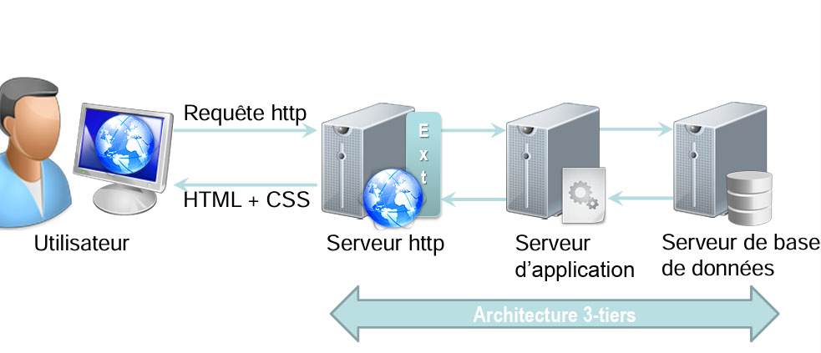
Fonctionnement d’une application Web
Architecture Client /Serveur: Composants principaux
Client : Le navigateur web (Chrome, Firefox, Safari) ou l'application mobile qui affiche l'interface utilisateur (front-end) et envoie les requêtes.
Serveur : Une machine puissante qui héberge l'application, gère la logique métier et les ressources.
Réseau : Internet, qui permet la communication via des protocoles.
Protocole : HTTP (ou HTTPS) pour le transfert de données entre client et serveur.
Base de données : Stocke les informations (utilisateurs, produits, etc.).

Slide 8
Le serveur http
Le Serveur Web ou serveur HTTP
Un serveur web est un ordinateur (matériel) et un logiciel qui stocke les fichiers d'un site web (HTML, CSS, images, etc.) et les transmet aux navigateurs des utilisateurs via le protocole HTTP pour afficher les pages web, agissant comme un intermédiaire entre l'internaute et les données, répondant aux requêtes et livrant le contenu demandé.
Le serveur Web est composé de deux parties
  Matériel : L'ordinateur physique où sont stockés les fichiers du site (documents HTML, feuilles de style CSS, images, vidéos, etc.).
  Logiciel (Serveur HTTP) : Le programme qui interprète les URL et les commandes HTTP des navigateurs et renvoie les ressources correspondantes.

Slide 9
Le serveur http
Fonctionnement d’un serveur Web
  Requête :Un utilisateur tape une URL dans son navigateur.
  Interrogation : Le navigateur envoie une requête HTTP au serveur web correspondant à cette URL.
  Réponse : Le serveur web reçoit la requête, trouve les fichiers demandés (ou les génère) et les renvoie au navigateur.
  Affichage : Le navigateur assemble ces fichiers pour afficher la page web à l'utilisateur.
Exemples de logiciels serveur
  Apache : Un des plus anciens et populaires.
  NGINX : Connu pour sa rapidité et sa capacité à gérer beaucoup de connexions simultanées.
  Microsoft IIS : Fonctionne spécifiquement sur Windows.

Slide 10
Le serveur http
Les faiblesses de sécurité d'un serveur web
Les faiblesses de sécurité d'un serveur web incluent des erreurs de programmation (injections SQL, XSS), une mauvaise configuration (droits trop larges, ports inutiles ouverts), le manque de mises à jour des logiciels, une gestion des mots de passe faible et l'utilisation de composants tiers obsolètes, ouvrant la voie à des attaques comme le DDoS, le vol de données ou le contrôle du serveur. Ces vulnérabilités peuvent être exploitées pour compromettre des informations sensibles, usurper des identités ou perturber le service.
Catégories de vulnérabilités
Vulnérabilités applicatives :
  Injection SQL/XSS : Insertion de code malveillant via les formulaires pour manipuler la base de données ou exécuter des scripts dans le navigateur des utilisateurs.
  Mauvaise gestion des fichiers : Téléchargements non sécurisés permettant l'upload de scripts exécutables déguisés en images.
  Problèmes d'authentification : Mots de passe faibles, messages d'erreur révélateurs, permettant des attaques par force brute.
Vulnérabilités de configuration :
  Ports ouverts : Ports réseau non nécessaires laissés ouverts, offrant des points d'entrée.
  Permissions excessives : Droits d'accès trop larges accordés aux fichiers et applications.
Vulnérabilités liées aux composants :
  Logiciels non à jour : Applications, CMS (WordPress, etc.) ou plugins avec des failles connues non patchées.
  Dépendances obsolètes : Utilisation de bibliothèques tierces vulnérables.
Vulnérabilités humaines et organisationnelles :
  Phishing/Ingénierie sociale : Manipulation des utilisateurs pour obtenir des accès.
  Manque de processus : Absence de politique de gestion des correctifs ou de sauvegardes.

Slide 11
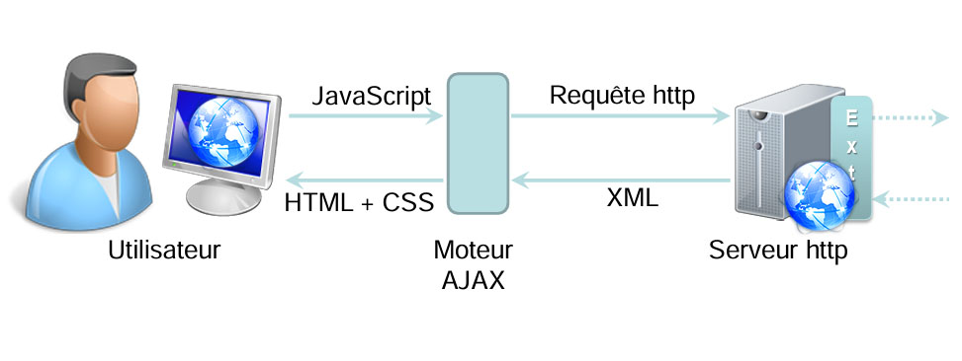
Le client Web : Le navigateur
Le client est le logiciel coté utilisateur appelé navigateur : qui utilise le protocoles HTTP et HTTPS pour communiquer avec le serveur
  • demande des fichiers (X)HTML à un serveur
  • interprète ces fichiers
  • demande éventuellement d’autres ressources
  • les présente à l’utilisateur
• peut aussi réaliser quelques traitements (scripts) •
Principaux navigateurs : Mozilla Firefox, Chrome, Safari, Internet Explorer, Opera

Slide 12
Le client Web : Le navigateur
Problèmes de sécurité coté sur le navigateur
Les problèmes de sécurité côté navigateur incluent les attaques de phishing, le vol de données, les logiciels malveillants, et les erreurs de connexion SSL (certificats expirés ou invalides).
Principaux problèmes de sécurité
Phishing (Hameçonnage) : Tentatives de tromper l'utilisateur pour qu'il révèle des informations sensibles (mots de passe, cartes bancaires) via de faux sites web.
Malwares & Scripts malveillants : Insertion de code (JavaScript, iFrames) sur des sites légitimes pour voler des données ou infecter les ordinateurs.
Pixels espions (Tracking pixels) : Collecte de données personnelles sans consentement explicite, posant des problèmes de vie privée.
Problèmes de certificat SSL : Erreurs indiquant une connexion non sécurisée (HTTPS) due à des certificats expirés, invalides ou mal configurés.
Extensions compromises : Plugins malveillants qui peuvent accéder à vos données ou rediriger votre navigation.

Slide 13
Le protocole HTTP
Le protocole HTTP (Hypertext Transfer Protocol) est le fondement du web, un protocole client-serveur qui permet le transfert de documents (HTML, images, etc.) entre un navigateur (client) et un serveur web via des requêtes et des réponses structurées, utilisant des méthodes (GET, POST) et des codes d'état (200 OK, 404 Not Found) pour communiquer.
Fonctionnement
Requête HTTP : Le navigateur envoie une requête au serveur, contenant la méthode (ex: GET pour lire), l'URL, des en-têtes (informations sur le navigateur) et parfois un corps (données de formulaire).
Réponse HTTP : Le serveur renvoie une réponse avec un code de statut (ex: 200 pour succès, 404 pour non trouvé), des en-têtes (format des données) et le contenu demandé.

Slide 14
Le protocole HTTP
Concepts Clés du protocole http
Client-Serveur : Le navigateur (client) initie la communication.
Sans État : Par défaut, le serveur ne se souvient pas des requêtes précédentes, sauf via des mécanismes comme les cookies mises par l’application Web.
Méthodes (Verbes) : GET (lire), POST (envoyer), PUT (modifier), DELETE (supprimer).
Codes de Statut : Indiquent le résultat de la requête (ex: 200 OK, 404 Not Found).
HTTP sécurisé: le HTTPS : Version sécurisée utilisant TLS/SSL pour chiffrer la connexion, essentielle pour les transactions bancaires, les mots de passe, etc.

